Slide 1
GENETİK ALGORİTMA
MUSTAFA ZORBAZ

Slide 2
USE CASE
Dışarıdan alınan popülasyondaki kromozom sayısı,gen sayısı,mutasyon katsayısı,mutasyon katsayısı ve fonksiyon seçimi kullanıcıdan girilir.
Girilen işlem sonucu program başlatılınca ilk popülasyon oluşturulur bunlar oluşluturlurken gen sayısına göre genler popülasyon sayısına görede kromozolar oluşturulur. Bu şekilde popülasyon oluşturulur.
Oluşturulan ilk popülasyon kullanılarak bizim birey seçme işlemimiz bunun yanında mutayon seçmemiz ve mutasyonun katsayıya göre uygulanması şeklinde iterasyon sayısı kadar tekrar eder.

Slide 3
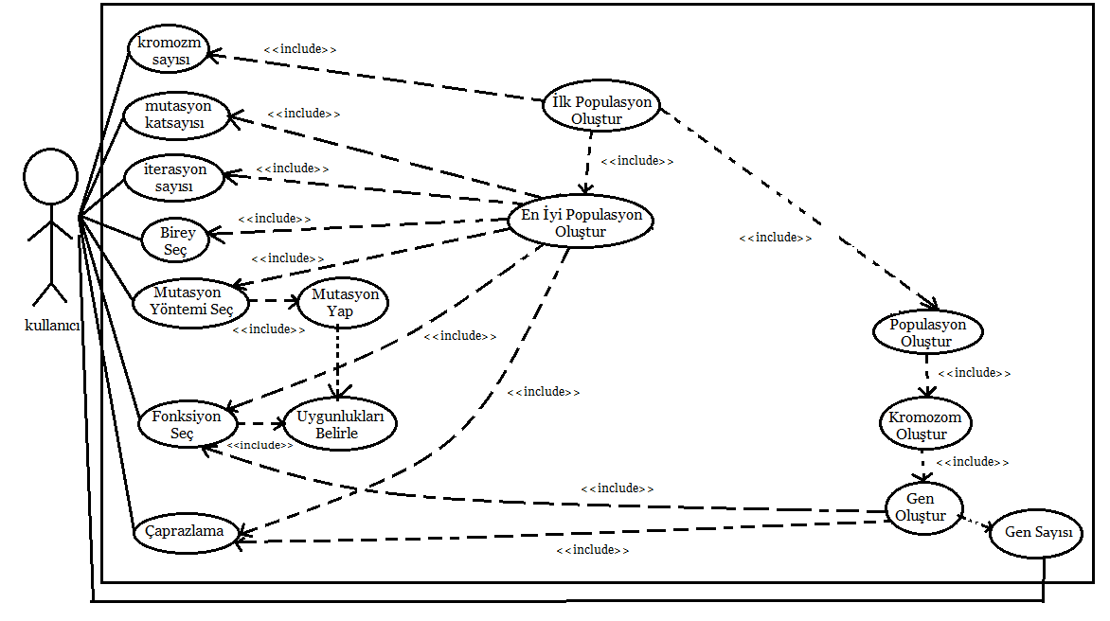
USE CASE

Slide 4
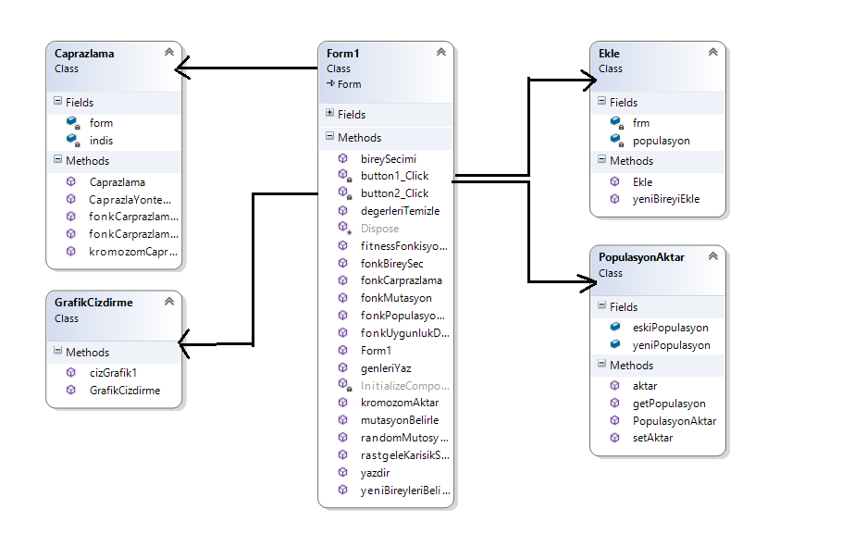
CLASS DİYAGRAMLARI

Slide 5
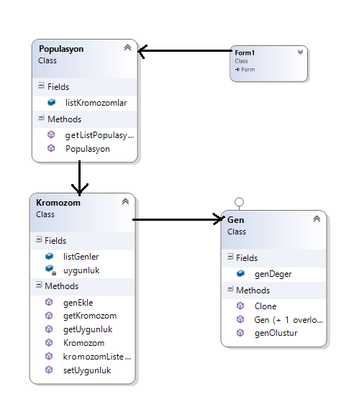
Populasyonun Class Yapısı

Slide 6
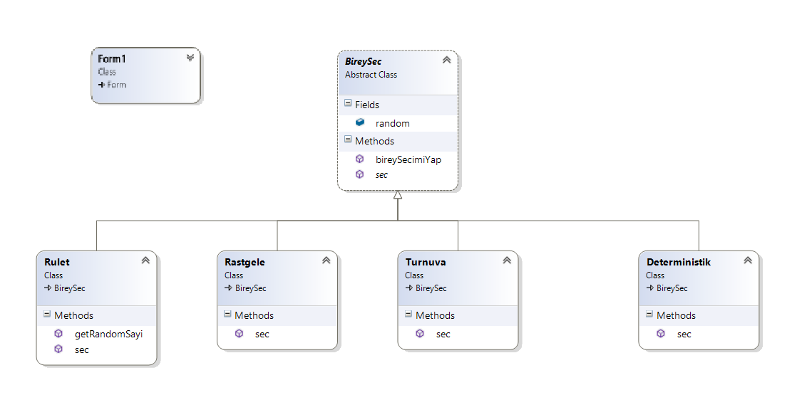
Birey Seç Class Yapısı

Slide 7
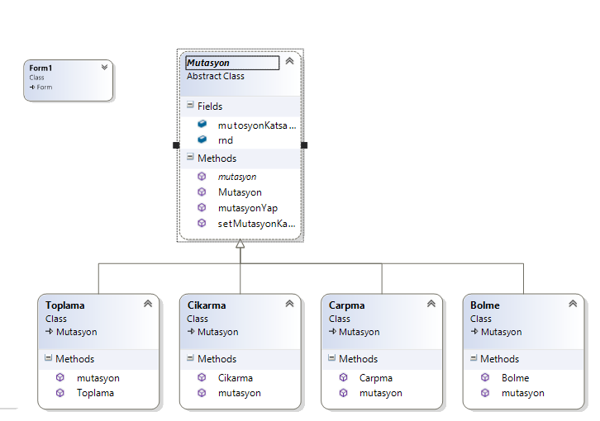
Mutayon Yap Class Yapısı

Slide 8
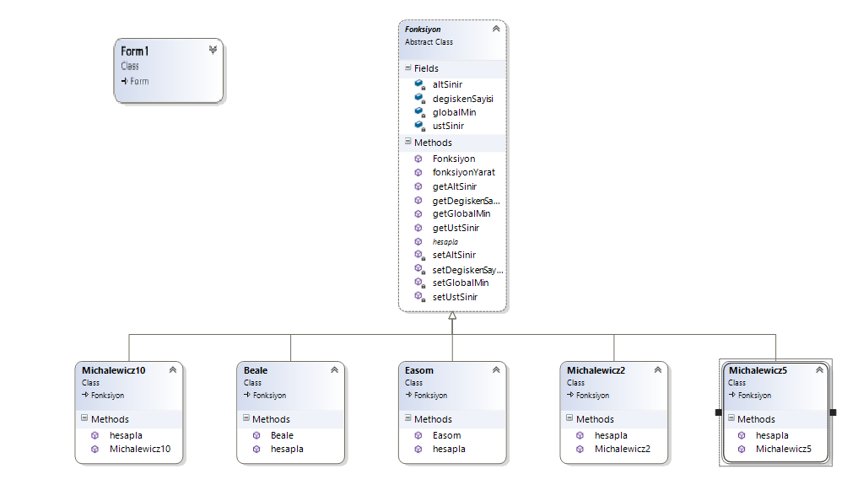
Uygunluk Fonksiyon İçin Class Yapısı

Slide 9
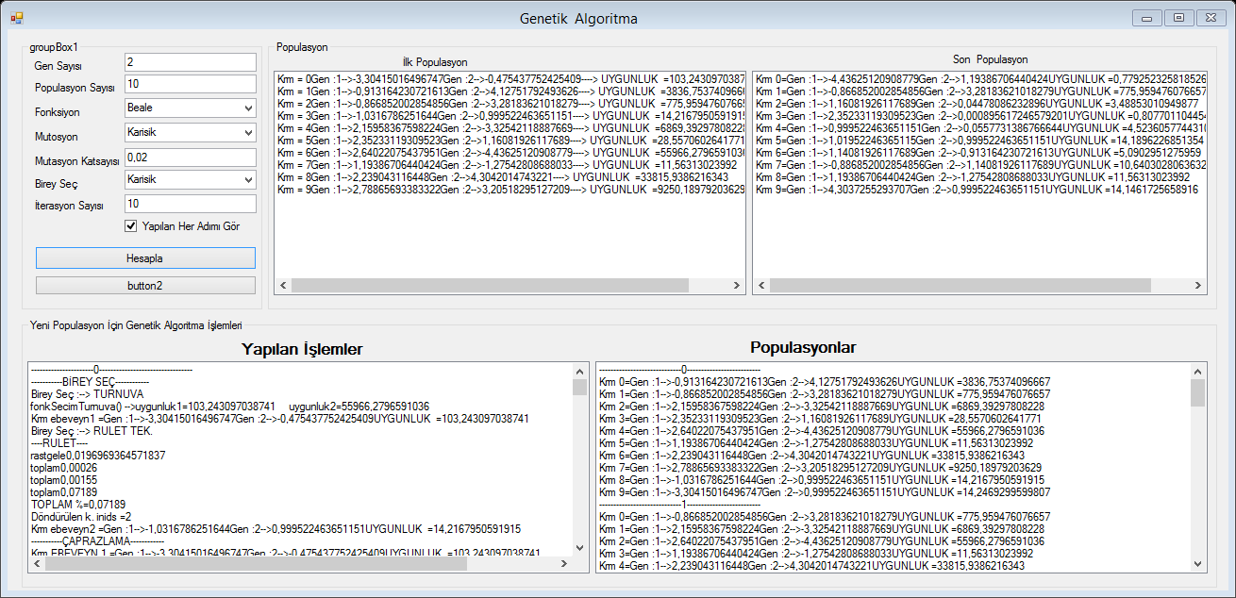
Programın Çalışması

Slide 10
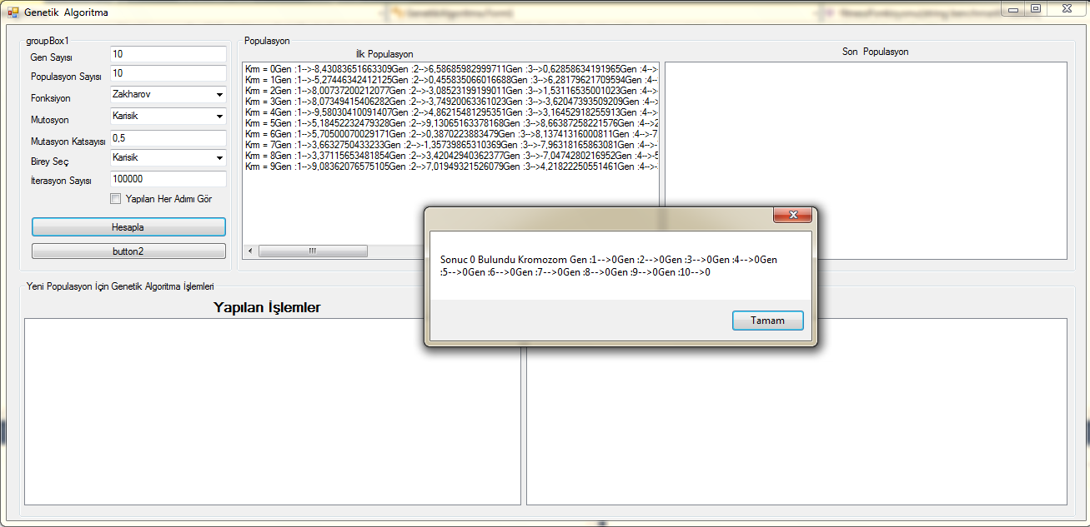
Zakhrov da En İyi Sonuç

Slide 11
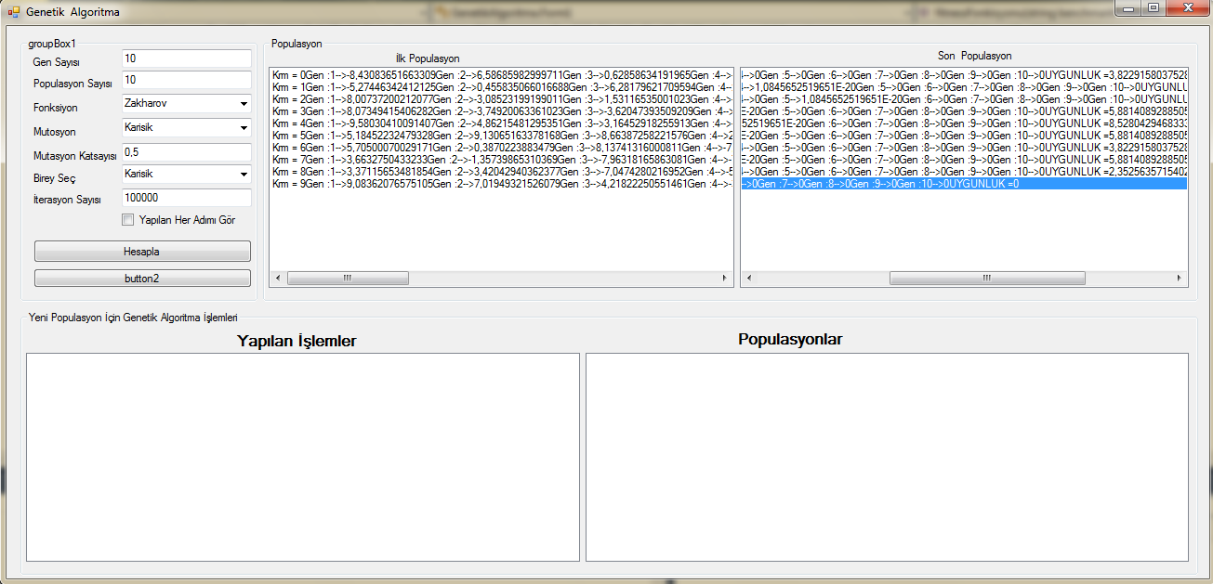

Slide 12
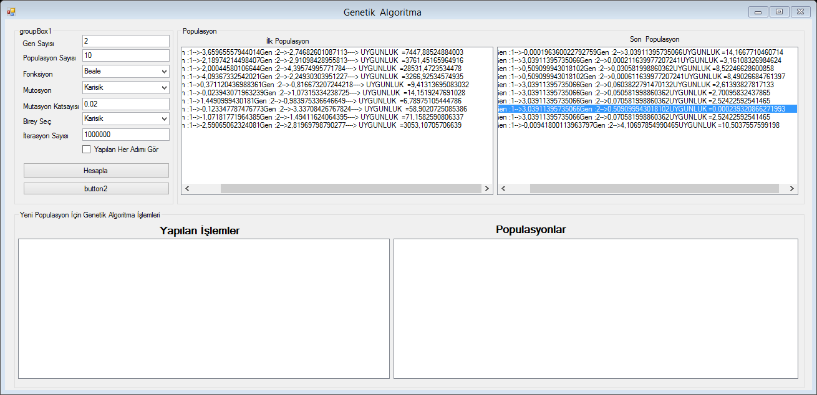

Slide 13
